Slide 1
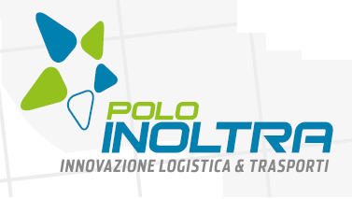
RISK MANAGEMENT NELLA LOGISTICA
MODELLI E SOLUZIONI OPERATIVE
Vincenzo Ithao De Carlo
Responsabile Area Consulting Infoteam srl
Manoppello Scalo, 28 Novembre 2014

Slide 2



Risk Management
L'esperienza ci porta a gestire le priorità in base al livello di urgenza percepito. Molte segnalazioni provengono dall'operatività quotidiana e spesso non ci si sofferma a verificare fenomeni sistematici collegati ad eventi puntuali (es.: ritardo di consegna, errore, danni, foratura, furto, …).
Il problema diventa evidente nel momento in cui viene rilevato un EVENTO AVVERSO (non previsto) che "impatta" su un BENE (Asset) di un valore consistente o di rilevanza strategica che, come conseguenza, può causare anche un danno di immagine…
Il passo successivo consiste nell’identificazione di una SOLUZIONE IMMEDIATA che possa risolvere il PROBLEMA CONTINGENTE.

Slide 3


Risk Management
Esiste una proporzionalità diretta tra
il livello di Rischio ed il valore dei Beni (Asset) da proteggere

Slide 4

Risk Management
Esempi di Ambiti relativi ai rischi operativi possono essere legati ad aspetti quali:
  Puntualità
  Completezza degli ordini
  Correttezza procedurale
  Danni e difettosità
  Integrazione (interna o di Supply Chain)
  Tempestività nella consegna
L’aspetto trainante è il raggiungimento del livello di servizio (SLA) concordato con il cliente

Slide 5
Risk Management
Esistono molte tipologie di rischi in ogni organizzazione e non solo rischi operativi:
  Rischi Imprenditoriali e Strategici
  Rischi Finanziari
  Rischi di Immagine
  Rischi di Gestione delle Informazioni
  Rischi legati alla commissione di reati (es.: D.Lgs. 231/01, …)
  Rischi legati alla Sicurezza
  Rischi Ambientali
  Rischi Operativi
Livello
Direzionale
Livello di Pianificazione e Controllo
Livello Operativo
Tutti possono essere correlati ai vari livelli dell’organizzazione aziendale o avere un IMPATTO DIRETTO O INDIRETTO su di essi

Slide 6



Risk Management
Da un punto di vista organizzativo altri ambiti del Risk Management possono essere i seguenti:
Tutela Legale dell’Azienda (Prevenzione di Reati)
Continuità Operativa dei Servizi erogati
Aumento di Efficienza nell’individuazione e nella gestione delle contromisure

Slide 7
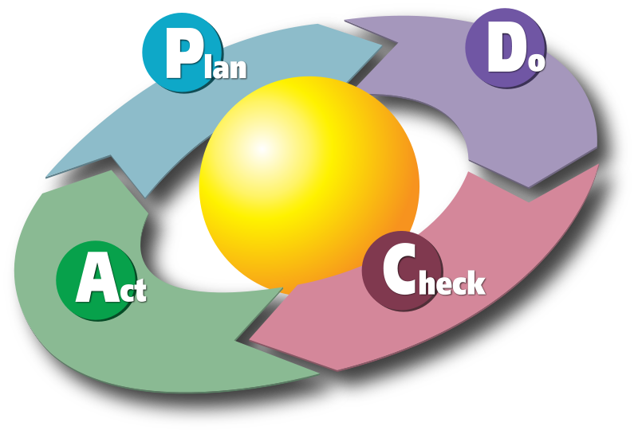
Risk Management
Il Risk Management è un approccio globale e integrato al sistema dei rischi d’impresa ed è una attività a conduzione direzionale che trova impiego all’interno della strategia dell’organizzazione al fine di portare ad un livello accettabile i rischi identificati
Si tratta dunque di:
Identificare
Analizzare
Gestire
Monitorare

Slide 8

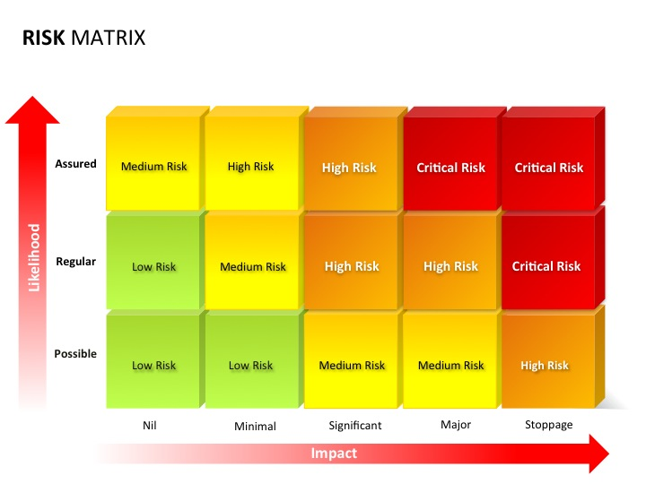

Il Risk Assessment
Il Risk Assessment si compone dei seguenti macro- step:
Identificazione degli Ambiti
Identificazione degli Asset
Identificazione dei Rischi
Analisi e Valutazione (quantitativa e qualitativa) in base
all’IMPATTO SUL BUSINESS

Slide 9
Risk Management
Non è possibile prendere decisioni razionali se un’impresa non si interroga sul suo atteggiamento di fronte ai rischi aziendali
Mitigare il
rischio
Evitare
il rischio
Probabilità o frequenza dell’evento
Accettare
i rischi
Condividere
o trasferire
il rischio
Severità o costo dell’evento

Slide 10

Risk Management
L’obiettivo è gestire il rischio e non subirlo (a volte in maniera inconsapevole): in particolare è di fondamentale importanza riuscire ad adottare delle MISURE che consentano di poter ridurre il rischio a livelli ritenuti accettabili
In generale le misure possono essere:
Preventive
di Rilevazione (Detection)
di Recupero

Slide 11

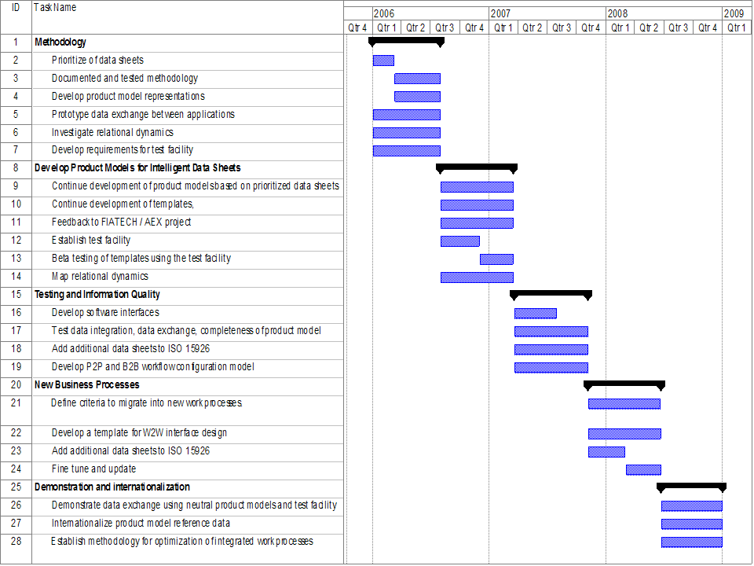
Identificazione ed Attuazione delle Misure
Livello di Urgenza
Budget Disponibile
Misure Attuabili nell’immediato
Livello di Urgenza decrescente
Misure Attuabili nel medio termine
Misure Attuabili nel lungo Termine

Slide 12
Dinamicità del modello
Aggiornamenti del modello di Risk Management adottato:
Evoluzione organizzativa
Evoluzione legislativa
Evoluzione tecnologica
Evoluzione commerciale
…

Slide 13
Il Progetto
Realizzazione di un servizio di Enterprise Risk Management supportato da uno specifico sistema che consenta di poter garantire una gestione integrata e continua dei rischi
Erogazione all’esterno
Polo
Sistema /Servizio
Altre Aziende
Aziende Poliste
Erogazione all’interno

Slide 14
Il Progetto (II)
E-Learning
Asset Management
Documentazione di Sistema
Risk Management
Sistema /Servizio
Aggiornamento Normativo
Business Impact Analysis
Ticketing
Interfacciamento con Fornitori
…
…
Gestione delle Misure
Procedure
Regolamenti
Manutenzione
Sistemi
…
Altro

Slide 15

Vantaggi
I vantaggi di una gestione Sistemica ed integrata sono molteplici:
  Centralizzazione del controllo delle misure adottate
  Sistema di Analisi del Rischio e Business Impact Analysis integrato
  Ottimizzazione nell’allocazione di fondi disponibili (Budget) verso le misure realmente più urgenti
  Aumento di Efficienza tenendo sotto controllo l’Efficacia
  Aggiornamento uniforme di procedure
  Immediatezza della comunicazione con gli interlocutori
  Storico immediatamente fruibile
  Meccanismi integrati di interazione con gli interlocutori interni ed esterni (stakeholder)
  …

Slide 16
Grazie per l’attenzione
Vincenzo Ithao De Carlo
decarlo@goinfoteam.it
www.goinfoteam.it

